Slide 1

软件测试方法和技术
第9章 软件测试自动化

Slide 2
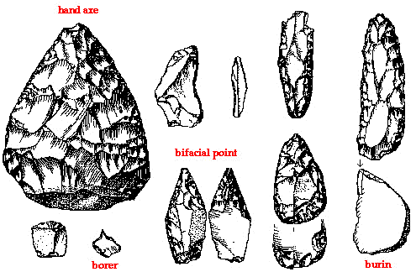
工欲善其事，必先利其器

Slide 3

自动测试和手工测试
手工模拟用户操作

Slide 4
第9章 软件测试自动化
9.1 测试自动化的内涵
9.2 测试自动化实现的原理
9.3 测试自动化的实施
9.4 功能测试工具特性要求
9.5 性能测试工具特性要求
9.6 自动化测试框架

Slide 5
9.1 测试自动化的内涵
9.1.1 手工测试的局限性
9.1.2 什么是测试自动化
9.1.3 软件测试自动化的优势

Slide 6

测试面临的问题
测试用例会越来越多，工作量越来越大，而且许多测试用例会被不断地重复执行。如果由手工来完成，不仅占用很多人力资源，而且工作重复单调，会影响测试人员的积极性，降低测试工作人员的热情… 怎么办？

Slide 7
9.1.1 手工测试的局限性
通过手工测试（manual test） 无法做到覆盖所有代码路径;
许多与时序、死锁、资源冲突、多线程等有关的错误通过手工测试很难捕捉到
在系统负载、性能测试时，需要模拟大量数据、或大量并发用户等各种应用场合时，也很难通过手工测试来进行
在进行系统可靠性时，需要模拟系统运行十年、几十年，以验证系统能否稳定运行，也是手工测试无法模拟的。
如果有大量（几千）的测试用例，需要在短时间内完成，手工测试又怎么办呢？
测试可以发现错误，并不能表明程序的正确性。

Slide 8
手工测试的局限性 （2）
测试所有可能情况将遭遇“组合爆炸”问题
WinXP, Win 7, Win 8,WP8, iOS 7, Android 4.3
English, German, Japanese, Chinese, Arabic, Thai…
Office 2003, Office 2007, Office 2010, Office 2013…
X86 32-bit, Intel 64-bit, AMD 64-bit, Alpha, MIPS…
SQL Server 2000, SQL Server 2008, SQL Server 2010…
VS .NET 2005, VS .NET 2008, VS .NET 2010…

Slide 9
9.1.2 什么是测试自动化
自动化测试 = 测试工具？
用测试工具执行测试的过程？
用工具完成测试任务？
自动化测试（automated test）是相对手工测试而存在的一个概念，由手工逐个地运行测试用例的操作过程被测试工具自动执行的过程所代替
测试工具的使用是自动化测试的主要特征

Slide 10
自动化测试：把以人为驱动的测试行为转化为机器执行的一种过程，即模拟手工测试步骤，通过执行由程序语言编制的测试脚本，自动完成软件的单元测试，功能测试，负载测试或性能测试等全部工作
体现在实际测试被自动执行的过程上

Slide 11
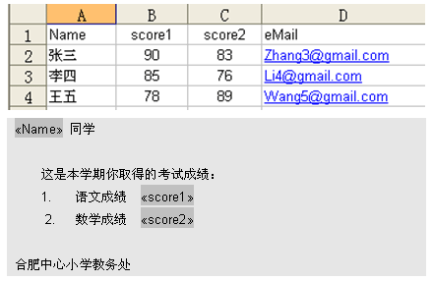
简单的实验
批处理文件
Word的邮件合并功能
“工具”→“信和邮件”→“邮件合并”

Slide 12
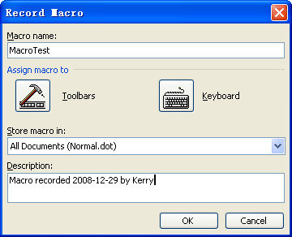
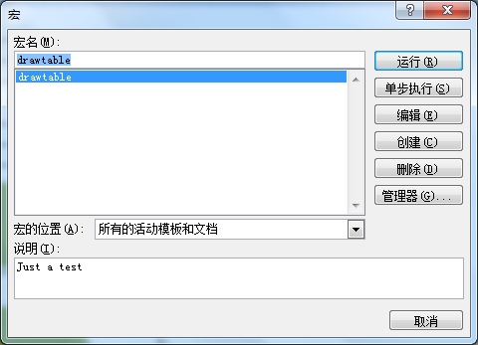
Word中的宏

Slide 13
自动化测试 vs. 测试自动化
自动化测试焦点集中在测试执行，主要是由测试工具自动地完成测试。
测试自动化指“一切可以由计算机系统自动完成的测试任务都已经由计算机系统或软件工具、程序来承担并自动执行”
测试自动化意味着测试全过程的自动化和测试管理工作的自动化

Slide 14
自动化测试 vs. 测试自动化
.
.
.
.
.
.
.
.
.
.
.
.
.
.
.
.
自动化测试
测试工具
测试执行
单项活动
测试自动化
理念
全过程
所有测试活动
包括测试设计
测试管理
Notes:
14

Slide 15
9.1.3 软件测试自动化的优势
自动运行的速度快，是手工无法相比的。
测试结果准确。例如搜索用时及时是0.33秒或0.24秒，系统都会发现问题，不会忽视任何差异
高复用性。一旦完成所用的测试脚本，可以一劳永逸运行很多遍
永不疲劳
可靠
独特的能力
自动化测试有什么优势、带来什么益处？

Slide 16
自动化测试带来的好处
测试周期缩短
更高质量的产品
软件过程更规范
提高团队士气
节省人力资源，降低企业成本
充分利用硬件资源，降低企业成本。

Slide 17

手工测试 vs.自动测试
手工测试
高效率（速度）
高复用性
覆盖率容易度量
准确、可靠
不知疲劳
激励团队士气
机械、难以发现缺陷
一次性投入大
自动测试
发现缺陷率高
容易实施
创造性、灵活性
覆盖率量化困难
重复测试效率低
不一致性、可靠性低
依赖人力资源
Notes:
Why do we perform functional testing?
When is functional testing performed?
What problems do we encounter when the entire testing phase is to be tested manually?

Slide 18
正确认识测试自动化
不现实的期望注定测试自动化的失败
测试自动化能：
显著降低重复手工测试的时间
建立可靠、重复的测试，减少人为错误
增强测试质量和覆盖率
测试自动化不能：
完全替代手工测试和手工测试工程师
保证100%的测试覆盖率
弥补测试实践的不足

Slide 19
进一步说明各自应用范围
在系统功能逻辑测试、验收测试、适用性测试、涉及物理交互性测试时，多采用手工测试(黑盒)方法；
单元测试、集成测试、系统负载或性能、稳定性、可靠性测试等比较适合采用TA；
对那种不稳定软件的测试、开发周期很短的软件、一次性的软件等不适合测试自动化
功能测试时，工具更能发挥回归测试作用，因为工具缺乏想象力和灵活性而不能发现更多的新问题（自动测试只能发现15%的缺陷，而手工测试可以发现85%的缺陷），但可以保证对已经测试过部分进行测试的准确性和客观性

Slide 20
9.2 测试自动化实现的原理
9.2.1 代码分析
9.2.2 对象识别
9.2.3 脚本技术
9.2.4 自动比较技术
9.2.5 测试自动化系统的构成

Slide 21
自动化测试的流程举例
启动应用
创建脚本
测试报告
记录执行Log
录制对象及其操作
验证测试结果
插入验证点
启动应用、执行脚本
保存脚本
调试脚本
调用脚本

Slide 22
测试自动化的原理和方法
代码分析: 类似于高级编译系统，在工具中定义类/对象/函数/变量等定义规则、语法规则等，在分析时对代码进行语法扫描，找出不符合编码规范的地方。
捕获和回放: 代码分析是一种白盒测试的自动化方法，捕获和回放则是一种黑盒测试的自动化方法。
直接编写脚本来操作、控制、验证对象：包括对象识别、脚本技术、对运行结果进行比较

Slide 23
9.2.1 代码分析
代码的静态分析的关键是建立各种规则，而这种规则的建立是依赖于相应编程语言的语法。如依据EBNF（扩展巴科斯-诺尔范式） 对 Java代码的分析。
参考Parasoft Jtest 或C++test

Slide 24
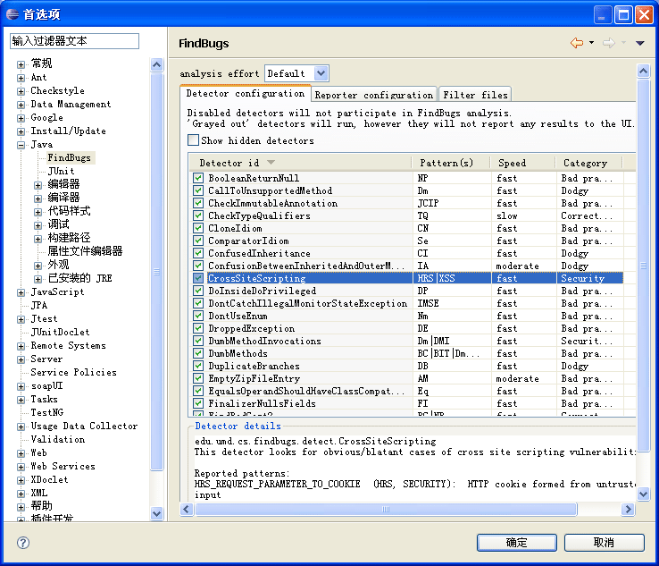
举例

Slide 25
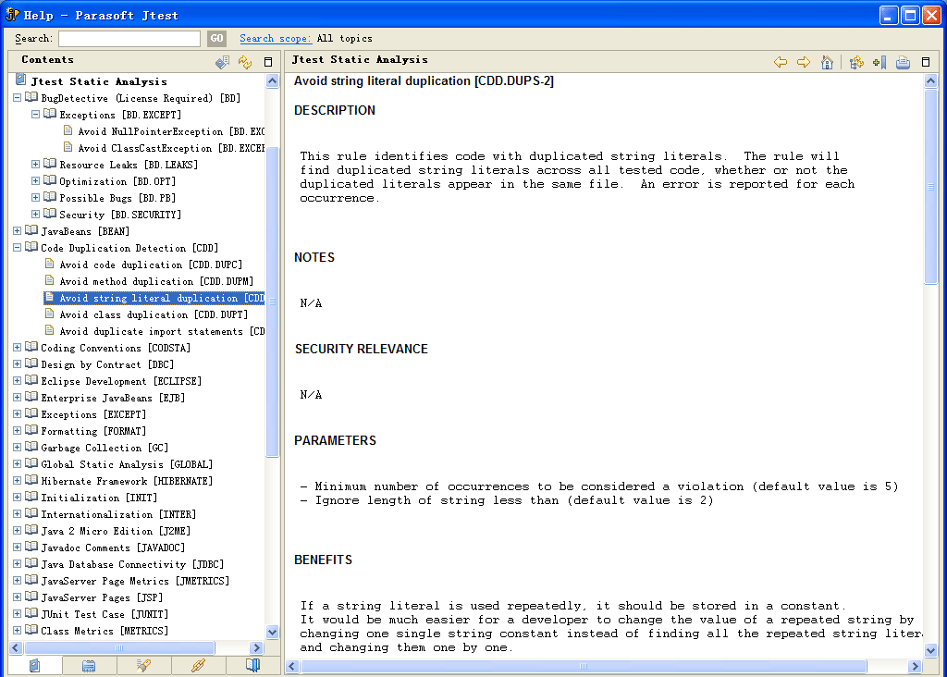
代码扫描
编译器
规则
工具

Slide 26
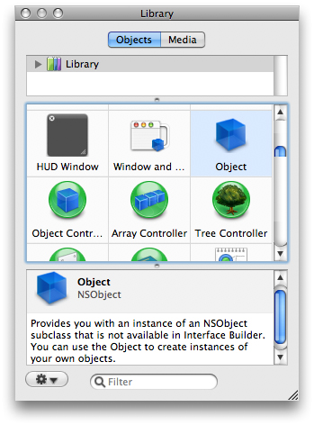
9.2.2 对象识别
Windows 对象
Mac 对象
Web DOM对象

Slide 27
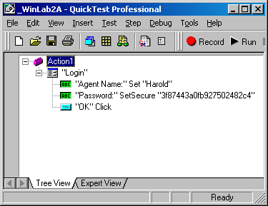
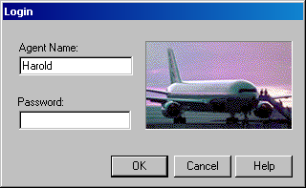
Windows对象识别
逻辑名称是对象属性之一的值
数值 用于识别对象名称
Nativeclass: Edit
Attached Text: Agent Name:
Enabled: True
Focused: True
Height: 20
Text: Harold
Width: 119
Notes:
When the developers were creating this system, this
Then again reinforce name, method and value

Slide 28
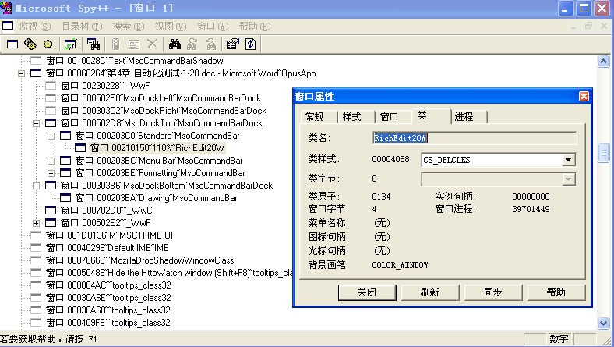
对象识别工具

Slide 29
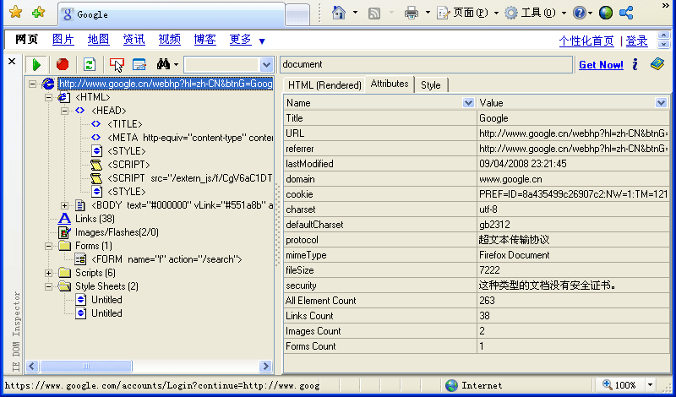
DOM对象的识别
IE DOM Inspector

Slide 30
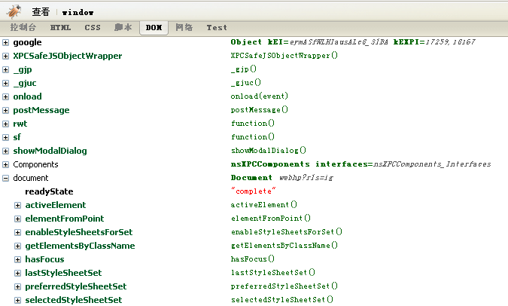
DOM对象识别工具
FireBug

Slide 31
9.2.3 脚本技术
脚本：一组测试工具执行的指令集合
可通过录制测试的操作产生，然后进行修改
包含
同步（何时进行下一个输入）
比较信息（比较什么，如何比较）
捕获何种屏幕数据及存储在何处
从另一个数据源读取数据时从何处读取
控制信息等

Slide 32
9.2.3 脚本技术
线性脚本，是录制手工执行的测试用例得到的脚本，这种脚本包含所有的击键、移动、输入数据等，所有录制的测试用例都可以得到完整的回放
结构化脚本，类似于结构化程序设计，具有各种逻辑结构、函数调用功能
数据驱动脚本，将测试输入存储在独立的（数据）文件中，而不是存储在脚本中

Slide 33
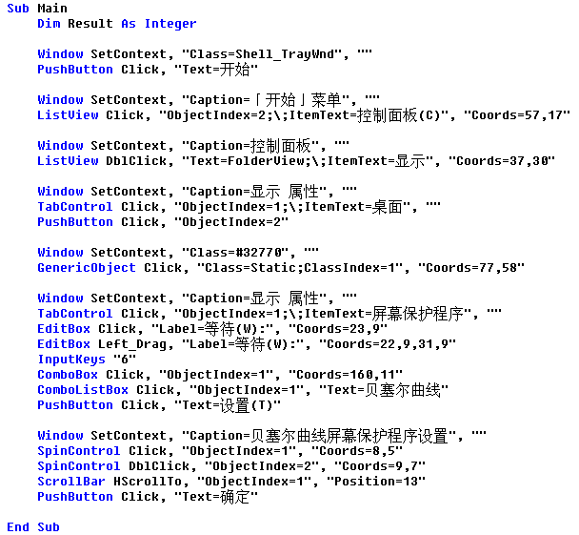
线性脚本

Slide 34
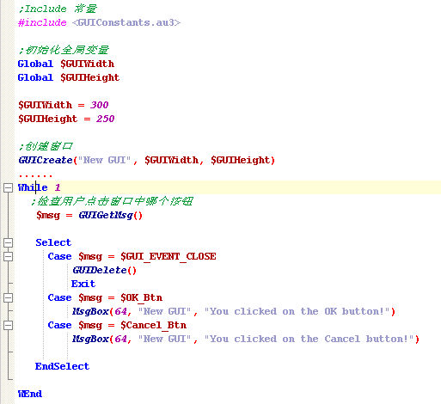
结构化脚本

Slide 35
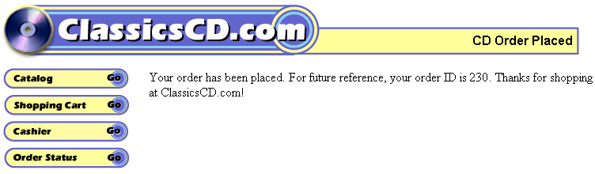


数据驱动测试脚本
Test Passes when comparing pattern baseline to dynamic data
Test Fails when comparing static baseline to dynamic data
Order ID changes with each order placed
动态内容匹配
利用模式匹配技术来验证数据
如不是验证 “Order ID 230”, 而是 “Order ID ###”
当验证应用的行为时，考虑了各种不同的合法响应
Notes:
Dynamic Data Validation solves another very common problem with java and web applications.
In many applications, there will be dynamic data that changes with every run of the application. In the case we have here, you can see that every time an order is placed a new order number is generated. Any attempt to compare this order number to a static baseline will result in a test failure.
So how does one validate ever changing data in an application.
<<< CLICK >>>
The answer is to use Pattern Matching technology. Instead of trying to match a dynamic value to a static baseline, you match it to a pattern. In our case here, we match simply against 3 digits. If we get a three digit number, the test passes. This of course is a very simple pattern. Using industry standard Regular Expression notation (common in popular parsing languages such as PERL), you can create any imaginable pattern to validate any imaginable type of dynamic data!

Slide 36
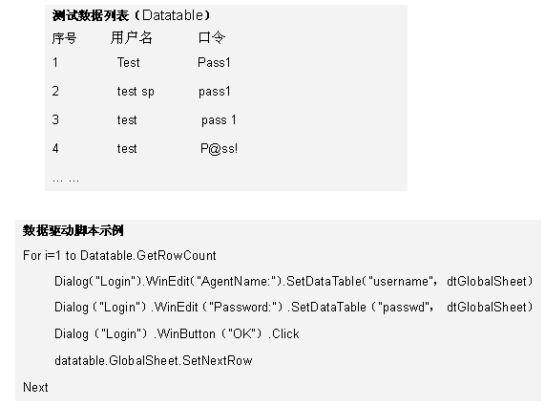
另外一个例子

Slide 37
4关键字驱动脚本
脚本用一个简单的表格表示
是数据驱动脚本的逻辑扩张，实际封装了各自基本操作，每个操作由相应函数实现
开发脚本时，不需要关心这些基础函数，直接使用已定义好的关键字

Slide 38
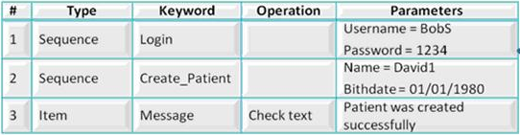
关键字驱动原理
业务
测试用例
关键字驱动
脚本
工具可执行
的脚本
关键字解释器
关键字
函数库
对象库

Slide 39
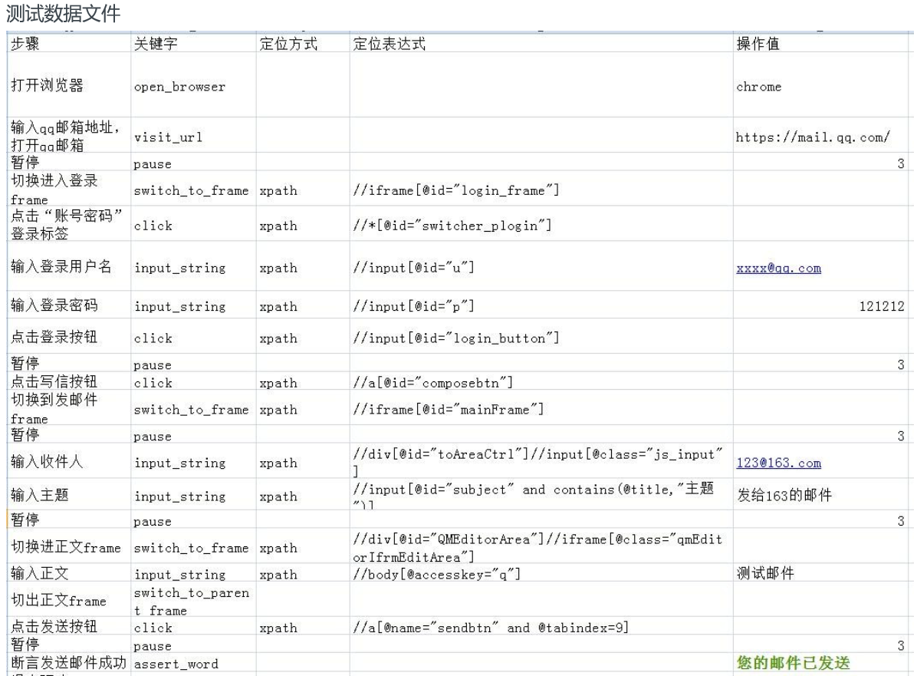

Slide 40
#打开浏览器关键字
def open_browser(browser):
global driver
try:
if browser.lower() == "chrome":
driver = webdriver.Chrome(executable_path="e:\\chromedriver")
elif browser.lower() == "firefox":
driver = webdriver.Firfox(executable_path = "e:\\geckodriver")
except Exception as e:
raise e
#访问指定网址关键字
def visit_url(url):
global driver
try:
driver.get(url)
except Exception as e:
raise e

Slide 41
def input_string(locateType,locatorexpression,content):
global driver
try:
element = get_element(driver,locateType,locatorexpression)
element.send_keys(content)
except Exception as e:
raise e
#点击按钮关键字
def click(locateType,locatorexpression):
global driver
try:
element = get_element(driver,locateType,locatorexpression)
element.click()
except Exception as e:
raise e

Slide 42
测试自动化成本/收益分析
结构 | 成本 | 收益 | 净收益
Recording and Playback | 8.3 | 11 | 2.7
Data-driven structure using datapools | 8.4 | 18 | 9.6
Framework structure | 9.8 | 15 | 5.2
Framework / data-driven (hybrid) structure focusing on views of the application and using datapools | 9.6 | 19 | 7.4

Slide 43
9.2.4 自动比较
就是对执行过程中输出的数值和期望获得 的数值进行比较
图形或自绘窗口特效的验证是难点
阈值的设定

Slide 44
9.3 测试自动化的实施
9.3.1 测试工具的分类
9.3.2 测试工具的选择
9.3.3 测试自动化普遍存在的问题
9.3.4 自动化测试的引入和应用

Slide 45
9.3.1 测试工具的分类
根据测试方法不同，分为白盒测试工具和黑盒测试工具、静态测试工具和动态测试工具等。
根据工具的来源不同，分为开源测试工具（多数是免费的）和商业测试工具、自主开发的测试工具和第三方测试工具等。
根据测试的对象和目的，分为单元测试工具、功能测试工具、性能测试工具、测试管理工具等

Slide 46
更细的分类
静态测试工具
- 扫描分析：Findbugs, JTest/C++Test
- 规则定义
动态测试工具
- 内存检测工具
- 录制/回放工具
- 负载测试工具
- 监控工具

Slide 47

9.3.2 测试工具的选择
需求，自己特定的需求
开源、商业、自己开发？
功能
成熟度
运行环境
支持、服务
价格

Slide 48
9.3.3 测试自动化普遍存在的问题
不正确的观念或不现实的期望
缺乏具有良好素质、经验的测试人才
测试工具本身的问题影响测试的质量
测试脚本的质量低劣
没有进行有效的、充分的培训
没有考虑到公司的实际情况，盲目引入测试工具
没有形成一个良好的使用测试工具的环境
其它问题

Slide 49
测试自动化项目的本质
测试自动化项目本质上是软件开发项目
一个测试自动化项目必须具有：
清晰定义并严格实施的过程
来自组织各级的支持
周密的计划
具体的设计和架构

Slide 50
对策
正确的认识
找准测试自动化的切入点
把测试脚本开发纳入整个软件开发体系
软件程序开发和测试自动化不可分离
资源的合理调度
测试自动化依赖测试流程和测试用例
降低测试自动化的投入、提高其产出

Slide 51
9.3.4测试自动化的引入和应用
找准测试自动化的切入点
把测试开发纳入整个软件开发体系
测试自动化依赖测试流程和测试用例
软件测试自动化的投入较大
进行资源的合理调度

Slide 52
自动化测试工作流程
1
2
3
4
计划
创建
核实 和 提高
整合
计划自动化测试
纪录用户操作形成基本测试
对 回放 和 测试提高自动化测试
运行多种测试检查数据流
收集测试信息
建立基本测试
提高基本测试
整体测试
测试需求是什么？
那里能得到用到的数据？
关联数据
建立综合的测试场景
纪录用户的操作
核实成功回放
插入测试点
驱动测试数据
Notes:
We learned steps 1, 2 and 3 in the Fundamentals course. We will add unto this process a fourth step which is to correlate data and integrate the SAP tests.

Slide 53
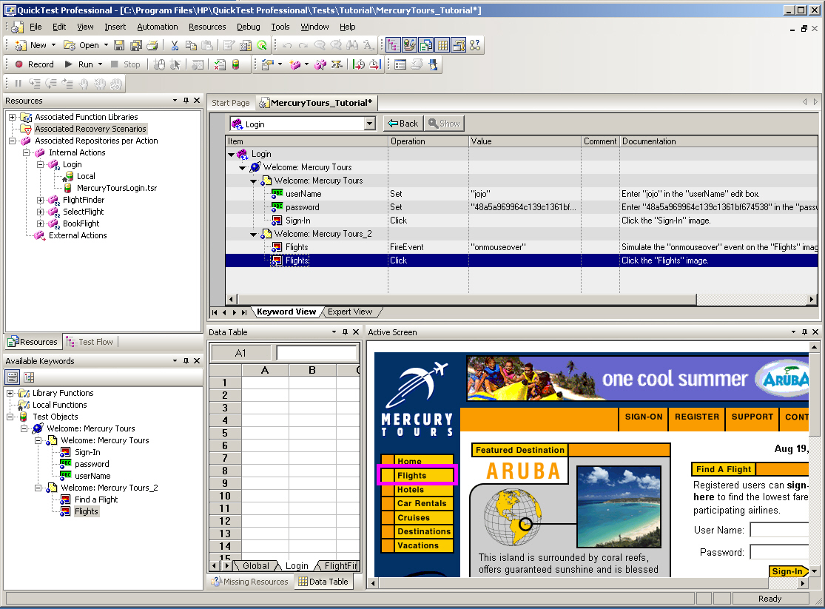
9.4 功能测试工具特性要求
可以QTP（Unified Functional Tester）为例

Slide 54
自动化功能测试基本构成
录制测试脚本
编辑测试脚本
调试脚本
执行
结果分析
对象识别
加验证点
优化脚本
验证
确定缺陷

Slide 55
功能测试工具特性-1
支持（多种）流行脚本语言
能引用外部的脚本/编程语言函数库。
支持录制和回放的功能。
提供对象识别工具（Object Spy），用来查看实时对象或测试对象的属性和方法。
支持多种方法来识别对象
支持抽象层和对象库（Object Repository）
支持数据驱动测试（Data-Driven Test）
关键字驱动测试（Keyword-Driven Test）

Slide 56
功能测试工具特性-2
脚本编辑器支持两种视图——专家（Expert）模式和关键字模式。
支持描述性编程
支持各种类型的验证点，并可以自动引入检查点来验证应用的属性和功能点
设置环境变量，从而使一个测试任务中所有动作共享
错误现场恢复（Recovery Scenario）
测试结果有多种状态
提供调试环境
对外提供了大量的API和对象
… …

Slide 57
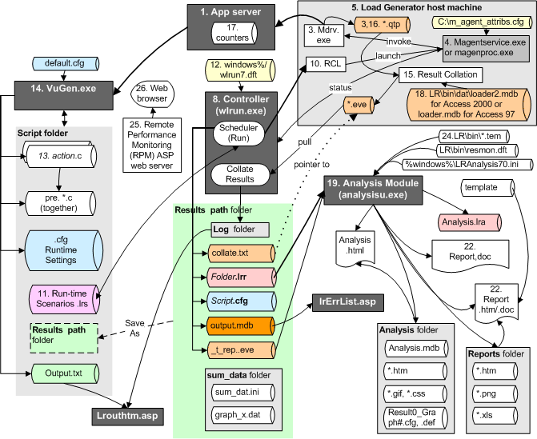
9.5 性能测试工具特性要求
可以LoadRunner/JMeter为例

Slide 58
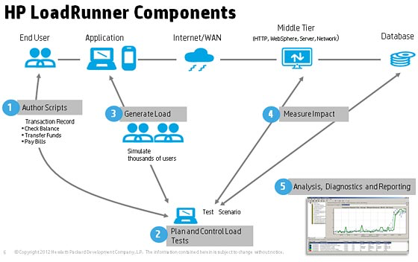
LoadRunner的组件
虚拟用户发生器（Visual User Generator，VuGen）
控制器（Controller）
负载发生器（Load Generators）
分析器（Analysis）

Slide 59
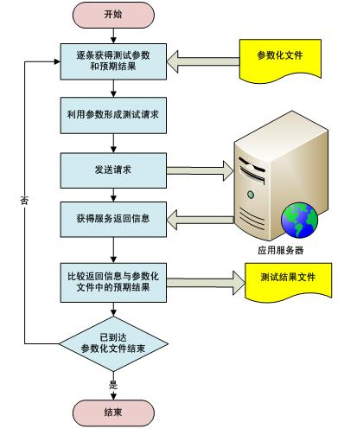
Loadrunner工作过程
通过VuGen来设计脚本
通过Control设计场景
通过负载发生器实现虚拟用户并发执行
通过Control监控场景
通过分析器分析结果

Slide 60
9.6 自动化测试框架
Harness/IDE：“夹具”，核心，其他组成部分作为插件与之集成
Script Language
Agents：负责夹具与工具的通信，控制测试工具的运行
Tools
Scheduler：安排和提交定时任务，事件触发任务，以便实现无人值守的自动化测试执行
Report呈现：
SUT
工具
任务
安排
脚本
代理
报告
Harness/IDE

Slide 61
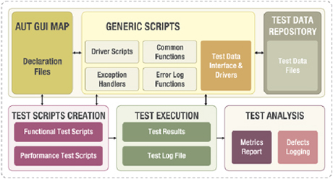
TA 框架提供的服务
测试件的存储与管理
测试脚本开发调试（TIDE）
测试机/资源的管理
任务安排
测试执行启动与调度
系统监控、Log收集
测试结果分析
测试报告查询
……

